Slide 1


Всемирный день охраны труда
28 апреля

Slide 2

Эмблема Всемирного дня охраны труда
Всемирный день охраны труда — это праздник отмечаемый ежегодно
28 апреля.
Это также международный день памяти рабочих, погибших или получивших травмы на работе

Slide 3
История праздника
История Всемирного дня охраны труда начинается с 1999 года, когда профсоюзами и работниками был проведен «День памяти погибших работников» в США и Канаде в память о тех, кто пострадал или погиб на рабочем месте.
Десять лет спустя более чем в 100 государствах планеты проводятся акции и мероприятия, направленные на привлечение внимания людей и чиновников к различным проблемам связанным с охраной труда.

Slide 4
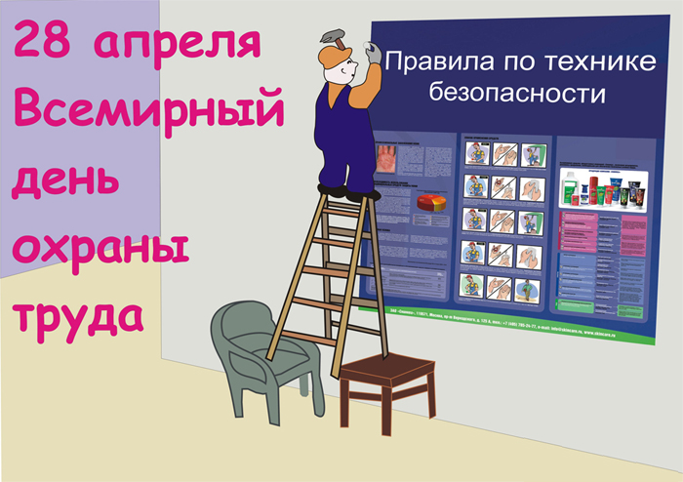
Всемирный день охраны труда впервые отмечался в 2003 году, по инициативе Международной организацией труда (МОТ).

Slide 5
Официально учредив этот день Международная организация труда преследовала цель привлечь внимание мировой общественности к масштабам проблемы, а также к тому, каким образом создание и продвижение культуры охраны труда может способствовать снижению ежегодной смертности на рабочем месте.

Slide 6

Тема Всемирного дня охраны труда в 2016 году:
«Стресс на рабочем месте: коллективный вызов»
Международная организация здоровья причисляет стресс к главным болезням XXI века.
По статистике в России каждый третий работник испытывает сильный стресс хотя бы раз в неделю, 13 процентов – ежедневно. Более 90 процентов сотрудников признаются, что их психологическое состояние определяют результаты работы. Эта проблема есть во всех странах.
В США 20 процентов кадровых потерь связаны с профессиональными неврозами и стрессами.
В Канаде 33 процента работников сказали, что брали отгул, потому что чувствовали себя вымотанными.
Кроме того, стресс нередко становится причиной несчастных случаев.

Slide 7
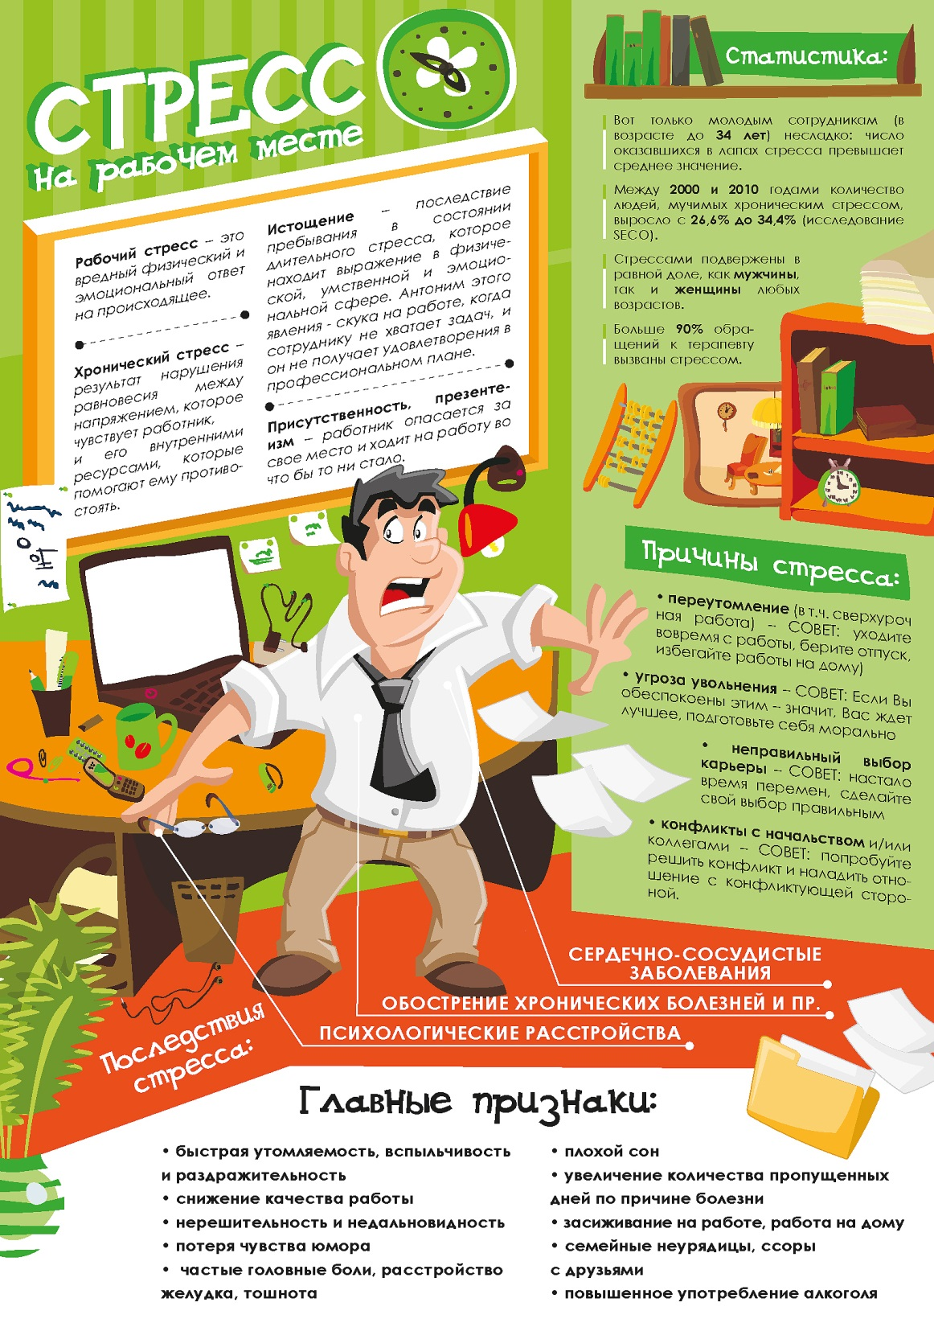
В последние годы все больше работников подвергаются воздействию психосоциальных рисков, возникающих:
из-за перемен в организации труда и в трудовых отношениях,
из-за ненадежных условий занятости и усиления напряженности современной трудовой жизни.
Вследствие этого становится все труднее достигать гармоничного и благоприятного для здоровья баланса между работой и семейной жизнью.
Психосоциальные риски связаны с тем, как организуется работа и определяется ее объемом, которые могут приводить к таким последствиям, как :
производственный стресс,
чувство беспокойства и тревоги,
депрессии и другим нарушения психического здоровья.

Slide 8

К охране психического здоровья работников требуется комплексный подход, который отходит от традиционных усилий в этой области и предполагает переход на новые эффективные методы, связанные с использованием как индивидуальных, так и коллективных мер.
В большинстве случаев инициативы по управлению производственным стрессом включают:
индивидуальное консультирование, инструктирование и наставничество новых сотрудников,
постоянную поддержку со стороны сослуживцев и профсоюзов в периоды безработицы,
оказание индивидуальной помощи переживающим серьезные жизненные проблемы.

Slide 9
Охрана психического здоровья на рабочем месте более эффективна, если главное место в ней занимают стратегии профилактики.
Гигиена труда и пропаганда здорового образа жизни способствуют улучшению психического здоровья и благополучия работающих мужчин и женщин (сотрудников) и помогают снизить риск расстройств их здоровья.

Slide 10
Причины
Производственные факторы, вызывающие стресс, называются психосоциальными рисками. По определению, разработанному МОТ в 1984 году, они представляют собой «взаимодействие, с
одной стороны, между производственной средой, содержанием труда и его организационными условиями, а, с другой стороны, между способностями, потребностями, культурой и личными
внепроизводственными соображениями работников, которое может через восприятие и опыт влиять на состояние здоровья, производительность и удовлетворенность работой». Это определение подчеркивает динамический характер взаимодействия между производственной средой и человеческим фактором.
Негативное взаимодействие между условиями труда и человеческим фактором может стать причиной эмоциональных нарушений, поведенческих проблем, биохимических и нервно-гормональных изменений, что, в свою очередь, создает повышенную опасность психических или физических заболеваний. Напротив, если условия труда и человеческий фактор находятся в равновесии, работа рождает чувство совершенства и уверенности в себе, способствует мотивации, повышает работоспособность и удовлетворенность трудом, укрепляет здоровье.

Slide 11
Охрана психического здоровья в сфере труда
Влияние методов организации и управления производством на
психическое здоровье работников стало очевидным с 1960-х годов.
Однако лишь недавно методы управления и охраны труда стали меняться в виду необходимости обеспечить не только производительность труда, но и благополучие членов рабочего коллектива.

Slide 12
Влияние на здоровье, безопасность и благополучие
Влияние стресса на здоровье зависит от реакции организма; однако высокий уровень стресса может вызывать ухудшение состояния здоровья, в том числе психические и поведенческие расстройства, такие как:
истощение,
ощущение беспокойства,
депрессию,
а также другие физические расстройства, такие как сердечно-сосудистые заболевания или заболевания опорно-двигательного аппарата.

Slide 13
Распространенность
Стресс чаще всего отмечается в сфере здравоохранения и образования, а также в сельском хозяйстве, охоте, лесном хозяйстве и рыболовстве (28,5%). Наиболее значительная группа страдающих тревожным синдромом – это работники образования и здравоохранения (12,7%), государственного управления и обороны (11,1%), сельского, лесного, охотничьего хозяйства и рыболовства (9,4%).
В США, по данным обследования стресса (2015), респонденты оценили свой уровень стресса как 4,9 по 10-балльной шкале.
Наиболее частыми источниками стресса назывались деньги (64%), работа (60%), экономика (49%), семейные обязанности (47%) и беспокойство о состоянии своего здоровья (46%).

Slide 14
Влияние стресса и сопутствующих психических расстройств на производительность и издержки
Стресс на рабочем месте оказывает значительное влияние как на производительность труда, так и на экономику в целом.
Он может серьезно подорвать общий уровень, достигнутый работником, в плане его эффективности и тщательности.

Slide 15
Международные трудовые нормы
Главные ценности, отраженные в нормах МОТ по охране труда, сводятся к следующим трем руководящим принципам:
работа должна выполняться в безопасных условиях;
условия труда должны обеспечивать трудящимся благополучие и человеческое достоинство;
работа должна давать реальные возможности для развития личности, самореализации и пользы обществу.

Slide 16
В чем смысл коллективного подхода к противодействию стрессу и профилактике его причин?
Масштабы негативного воздействия стресса и его последствий на значительную часть трудоспособного населения планеты не вызывают сомнений благодаря огромному количеству научных данных о распространенности сопутствующих расстройствах физического и психического здоровья, накопленных на уровне отдельных стран и регионов более, чем за 20 лет.
Эти данные также указывают на рост распространенности и серьезности этих расстройств в нынешних условиях.

Slide 17
В чем смысл коллективного подхода к противодействию стрессу и профилактике его причин?
Работодатели должны осознавать негативное воздействие психосоциальных факторов в результате перегруженности работников и отсутствия у них свободы действий в процессе выполнении заданий, что в результате вызывает стресс и сопутствующие ему расстройства поведения и здоровья.
К сожалению, многие осознают, что стресс достиг опасного уровня, лишь тогда, когда его негативные последствия уже повлияли на их работу и благополучие.
Информированность работодателей и работников и их умение контролировать эти риски способствуют формированию здоровой и безопасной производственной среды, позитивной и профилактической
корпоративной культуры, повышают заинтересованность и эффективность, обеспечивают охрану здоровья и благополучия работников, а также рост производительности их труда.

Slide 18
В чем смысл коллективного подхода к противодействию стрессу и профилактике его причин?
Ключевым аспектом является участие работников в этом процессе. Работники и их представители должны участвовать в выявлении психосоциальных рисков, которые, по их мнению, являются причиной лишнего стресса на рабочем месте.
Эту оценку следует проводить систематически путем получения от работников информации о любых ситуациях, могущих стать причиной стресса. Важную роль в управлении психосоциальными рисками и стрессом играют совместные комитеты по охране труда. Как показывает опыт МОТ, успех деятельности любой организации зависит от коллектива и корпоративной культуры.
Профилактика производственного травматизма и профессиональных заболеваний, содействие здоровому образу жизни на работе, формирование культуры профилактики – общее дело государства, работодателей и трудящихся, специалистов в области здравоохранения и общества в целом.

Slide 19

Для МОТ психическое здоровье – это такое состояние здоровья и благополучия (как индивидуальное, так и коллективное), при котором трудящиеся реализуют свои способности и, занимаясь производительным трудом, вносят вклад в жизнь общества.
В этом смысле целью гигиены труда должна быть «максимально возможная охрана и обеспечение физического, психического и социального благополучия всех трудящихся вне зависимости от рода занятий»

Slide 20
«Стресс – это не то, что с вами случилось, а то, как вы это воспринимаете»
Ганс Селье канадский физиолог

Slide 21
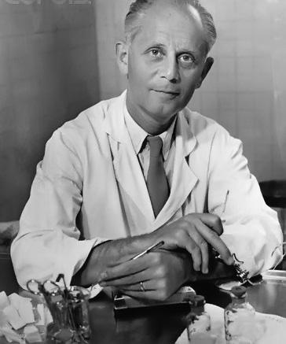
Стресс и его особенности
В переводе с английского языка слово “стресс” означает “нажим, давление, напряжение”.
Словарь дает следующее толкование стресса: “Совокупность защитных физиологических реакций, возникающих в организме животных и человека в ответ на воздействие различных неблагоприятных факторов (стрессоров)”.
Первым же дал определение стресса канадский физиолог Ганс Селье.
Согласно его определению, стресс - это все, что ведет к быстрому старению организма или вызывает болезни

Slide 22
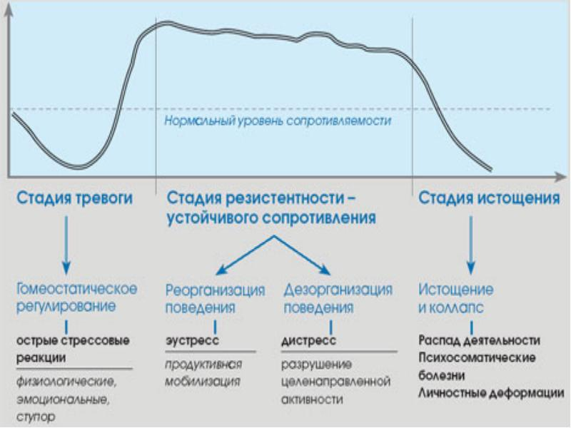
Теория стресса Селье включает три фазы:
Первая – фаза тревоги: осуществляется мобилизация защитных сил организма, повышающая его устойчивость.
Вторая фаза – сбалансированного расходования адаптационных резервов организма – фаза стабилизации.
Третья фаза истощения, влекущая структурные изменения.

Slide 23
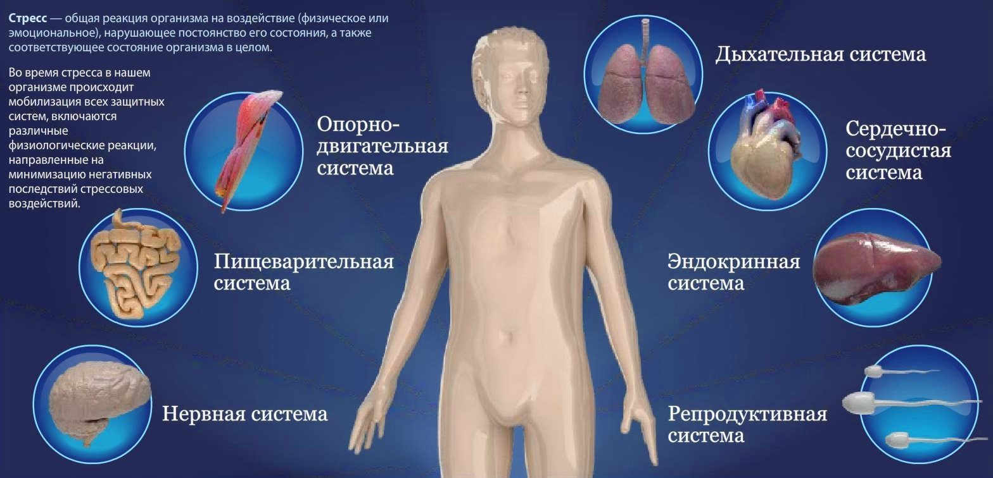
Доказано, что стрессы являются причинами многих заболеваний: ревматического артрита, крапивницы, язвы желудка, гипертонии, хронические боли в спине, язву, астму, некоторые болезни сердца.

Slide 24

Многие люди привыкли повторять:
«Жизнь –это сплошной стресс!»

Slide 25
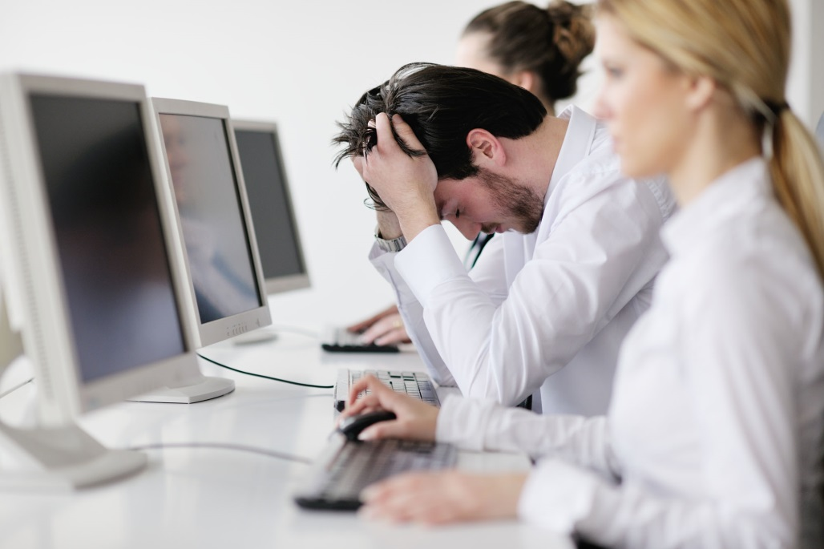
Среднестатистический человек постоянно страдает от стрессов
Стрессы преследуют нас дома и на работе разрушают нашу жизнь, подтачивают здоровье, истощают душу…

Slide 26
Как самим выработать успешный стиль поведения, научиться в конфликтных стрессовых ситуациях и напряженной рабочей обстановке быть устойчивыми к стрессу и задействовать скрытые в нас резервы, силы и возможности, чтобы преодолеть стресс и обратить его себе во благо?

Slide 27

Рекомендации, которые помогут справится с любыми стрессовыми ситуациями
1
Встаньте утром на 10 минут раньше, чем обычно.
Так Вы легко избежите утреннего раздражения, везде успеете и будите чувствовать себя прекрасно.
Спокойно организованное утро – это залог прекрасного удачного дня!

Slide 28
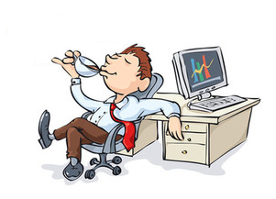
Рекомендации, которые помогут справится с любыми стрессовыми ситуациями
2
Перестаньте откладывать!
Откладывания на следующий день является стрессовым фактором.
Планируйте наперед и все будете успевать сегодня!
Помните о правиле Паретто и оставляйте 20% своего рабочего времени свободными на случай форс – мажоров.

Slide 29
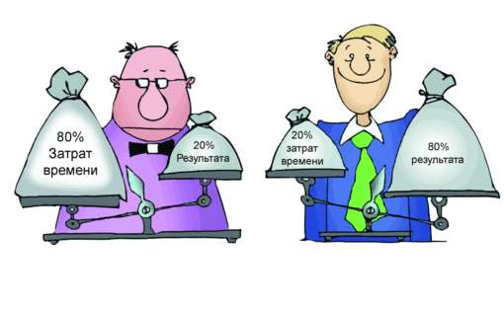
Рекомендации, которые помогут справится с любыми стрессовыми ситуациями
3
Ослабьте ваши стандарты!
Не все вещи которые стоит делать, стоит делать хорошо.
Будьте более гибкими!
Совершенство не всегда этого стоит.
Помните о правиле Паретто: 20% усилий дают 80% результата.

Slide 30

Рекомендации, которые помогут справится с любыми стрессовыми ситуациями
4
Считайте ваши удачи!
На каждое сегодняшнее невезение, вероятно, найдется десять случаев, когда Вы были успешны.
Воспоминание о хорошем уменьшают ваше раздражение, поднимут настроение и зарядят позитивом!

Slide 31
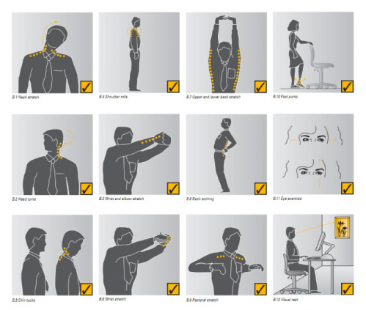
Рекомендации, которые помогут справится с любыми стрессовыми ситуациями
5
Наполните свою жизнь движением!
Даже во время работы периодически вставайте и двигайтесь.
Выполняйте комплекс упражнений производственной гимнастики.
Физическая активность –прекрасный способ избавиться от стресса.

Slide 32

Рекомендации, которые помогут справится с любыми стрессовыми ситуациями
6
Высыпайтесь!

Slide 33

Рекомендации, которые помогут справится с любыми стрессовыми ситуациями
7
Создайте из хаоса порядок!
Организуйте Ваш дом, рабочее место и жизнь так, чтобы Вы всегда могли получать то -Что ищите. Разложите все вещи по местам, приведите в порядок ваши контакты.
Помните из всего можно создать устойчивую систему!

Slide 34
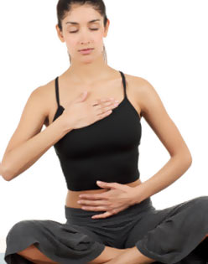
Рекомендации, которые помогут справится с любыми стрессовыми ситуациями
8
Займитесь дыхательной гимнастикой или йогой
Выполняйте глубокое медленное дыхание.
Когда люди подвержены стрессу, они дышат быстро и поверхностно – мышцы не получают необходимого количества кислорода и постоянного напряжены.

Slide 35
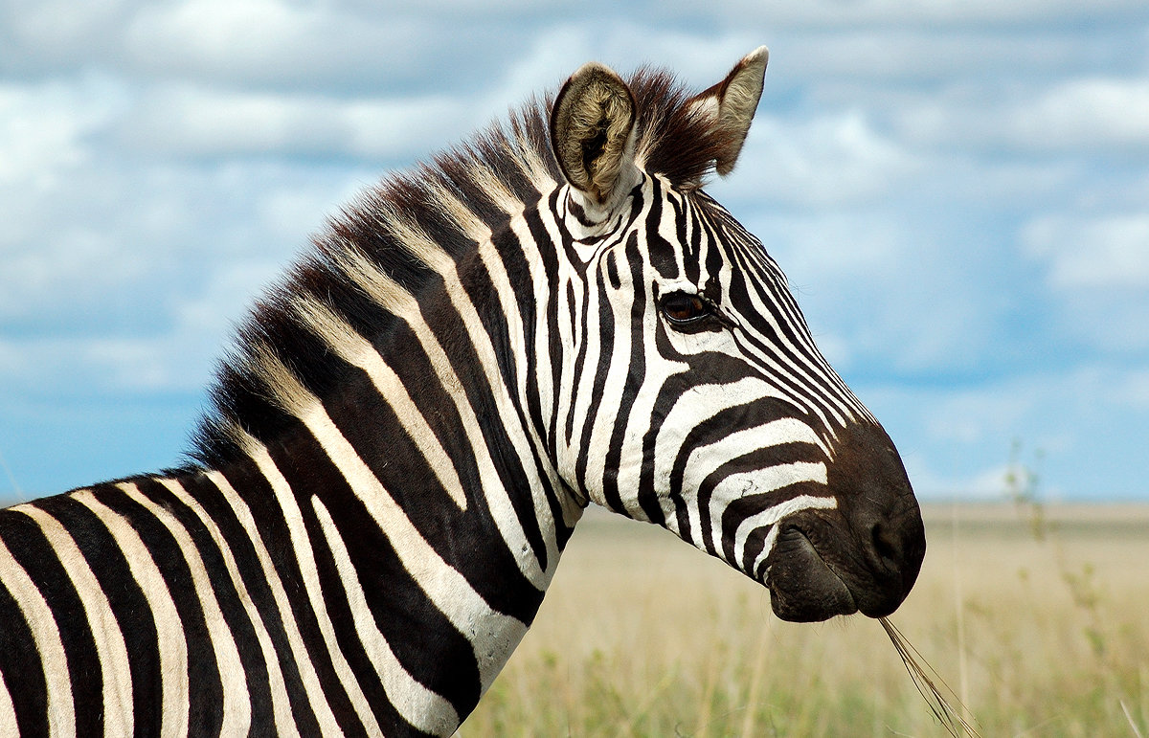
Помните белых полос всегда больше

Slide 36

Будьте здоровы!
Спасибо за внимание!

